Slide 1
Проектування алгоритмів роботи методів програмних класів Покупка ігрових ресурсів
НУОП
Інститут комп’ютерних систем
Кафедра інформаційних систем
Команда: студенти групи АІ-194 Мельниченко Владислава Шинкаренко Андрій
Одеса - 2021

Slide 2
Методи програмних класів
Назва класу | Назва методу класу з параметрами | ПІБ відповідального за реалізацію методу
User | AuthUser(email: string, password: string) | Шинкаренко А.В.
User | EditUser(name: string, surname: string, photo: string) | Мельниченко В.Ю.
Course | Search(game: string, name: string, role: enum, cost: float) | Шинкаренко А.В.
Payment | Payment(number: int, date: datetime, code: int, keyholder: string, course: int) | Мельниченко В.Ю.
User | Register(email: string, password: string) | Шинкаренко А.В.
Comment | Review(input: string, rank: enum, title: string) | Мельниченко В.Ю.

Slide 3
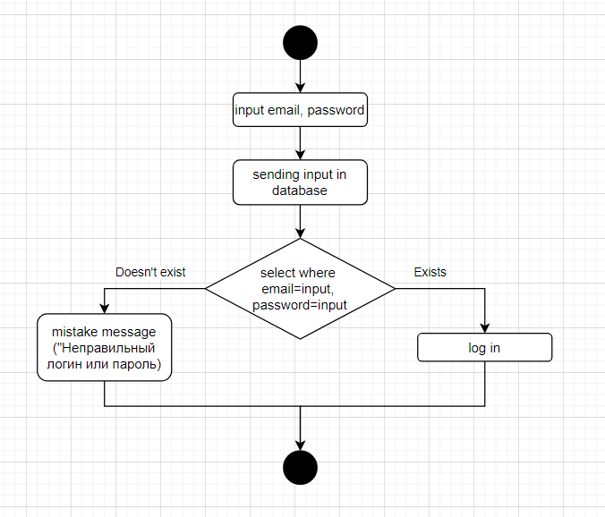
Авторизація користувача

Slide 4
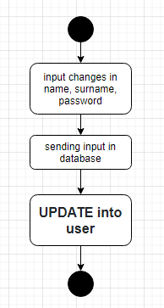
Редагування профілю користувача

Slide 5
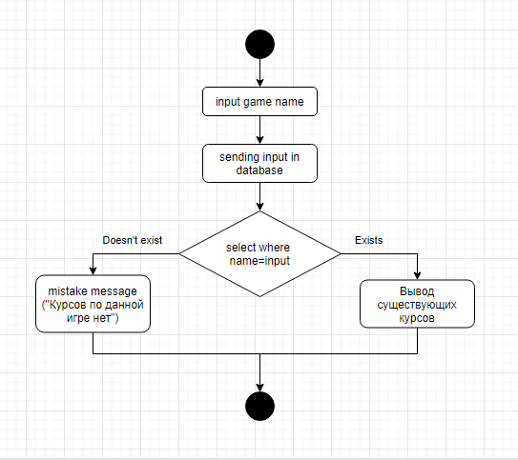
Пошук нового курсу(гість)

Slide 6
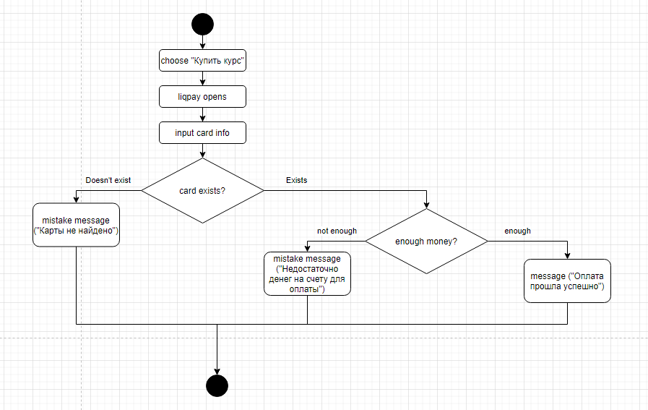
Оплата нового курсу(авторизований користувач)

Slide 7
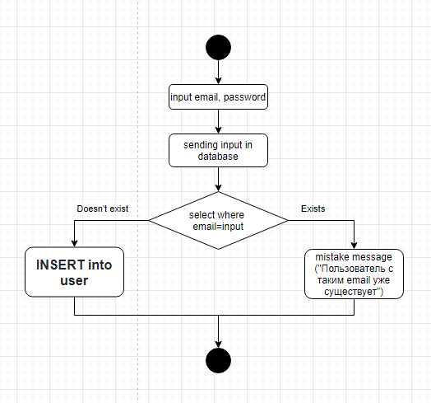
Реєстрація нового користувача

Slide 8
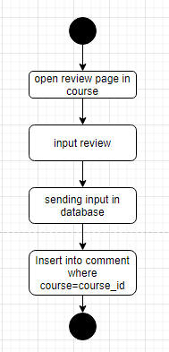
Залишити відгук

Slide 9
Дякуємо за увагу!

